Slide 1
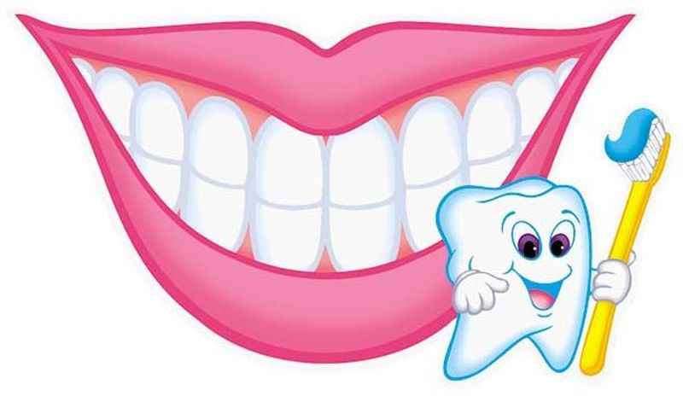
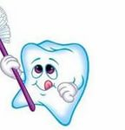
Зубы и уход за ними

Slide 2
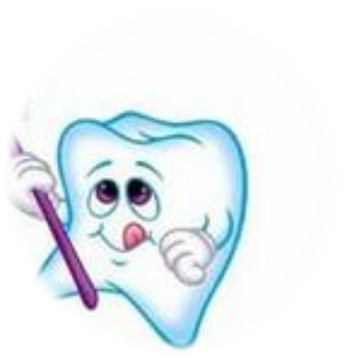
ПЛАН МЕРОПРИЯТИЯ
Проверить себя
Понаблюдал? Расскажи.
Учёные вести.
Скорее к врачу.
Это полезно, это вредно!
Я здоровье сберегу – сам себе я помогу.
Оказывается…

Slide 3
МЫШЦЫ
СКЕЛЕТ
ТРАХЕЯ И ЛЁГКИЕ
КОЖА
ОСАНКА

Slide 4
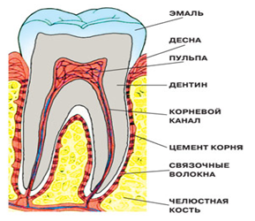
СТРОЕНИЕ ЗУБА

Slide 5
ЗАДАНИЕ
белая часть зуба называется…
остальная часть зуба спрятана…
… прочно удерживает зуб в челюсти;
…очень твёрдая и защищает зуб;
в пульпе находятся кровеносные сосуды и …

Slide 6
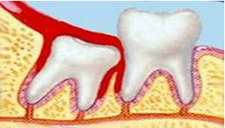
КАК РАСТУТ ЗУБЫ

Slide 7
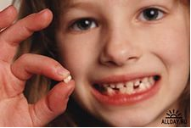

Slide 8
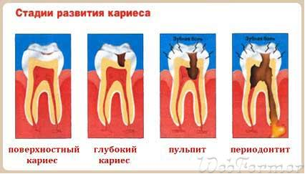
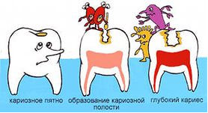
СТАДИИ РАЗРУШЕНИЯ ЗУБОВ

Slide 9
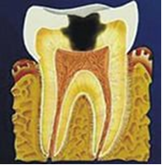
КАРИЕС

Slide 10
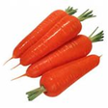
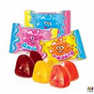
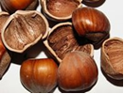
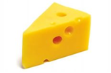
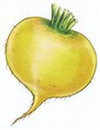
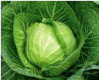
ИГРА «ВРЕДНО,ПОЛЕЗНО»

Slide 11
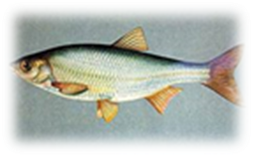
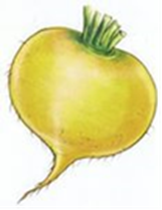
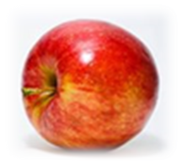
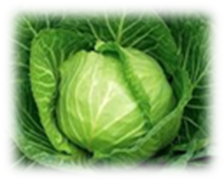
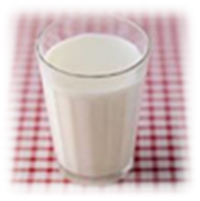

Slide 12
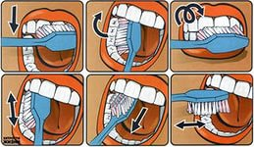
Как правильно чистить зубы

Slide 13
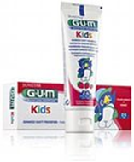
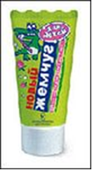
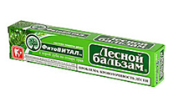
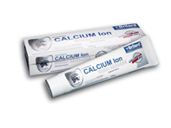
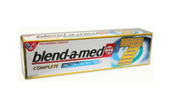
ЗУБНЫЕ ПАСТЫ

Slide 14
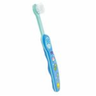
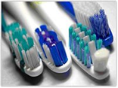
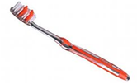
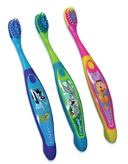
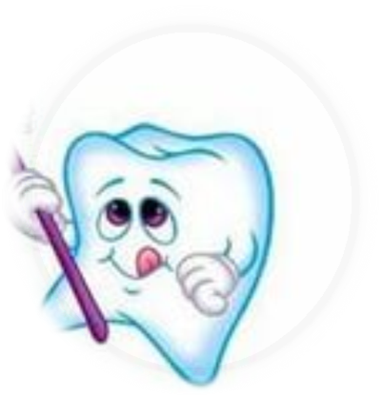
ЗУБНЫЕ ЩЁТКИ

Slide 15
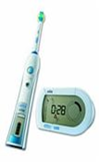
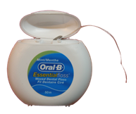
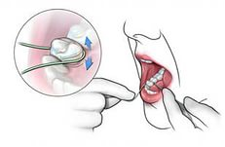
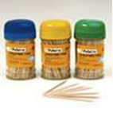
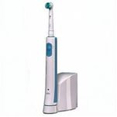
ЭЛЕКТРИЧЕСКИЕ ЩЁТКИ
ФЛОССЫ И ЗУБОЧИСТКИ

Slide 16
ЗДОРОВЫЕ ЗУБЫ - ЗДОРОВЬЮ ЛЮБЫ
Как сохранить здоровые зубы?
Сколько раз нужно чистить зубы?
Какие пасты лучше использовать?
Какие продукты укрепляют зубы?
Когда нужно обращаться к стоматологу?

Slide 17
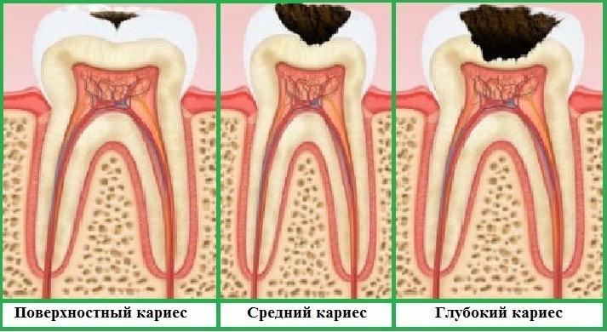
ПРОВЕРЬ СЕБЯ

Slide 18
Что ты делаешь для того, чтобы твои зубы были здоровыми?
Выбери нужные ответы:
никогда не чищу зубы;
чищу зубы два раза в день – утром и вечером;
прочищаю зубы иголкой;
полощу рот после еды;
грызу орехи и конфеты, чтоб укрепить зубы;
почистив вечером зубы, не ем сладостей.

Slide 19
ОКАЗЫВАЕТСЯ…
чищу зубы два раза в день – утром и вечером;
полощу рот после еды;
почистив вечером зубы, не ем сладостей.

